Slide 1
Практика по профилю специальности (технологическая)
Специальность: 0707000 – «Техническое обслуживание и ремонт горного электромеханического оборудования»
Курс – IV
Группа – 402 ГЭМО
Количество часов – 288
Куратор группы: Амангалиева А.Е.
Мастер П/О: Калимжанов А.А.

Slide 2
Цели:
Целью практики является закрепление теоретических знаний и практических умений, приобретение навыков в работе и развитие компетенций по избранной специальности, получение дополнительной рабочей профессии, или более высокого разряда по ранее освоенной рабочей профессии.

Slide 3
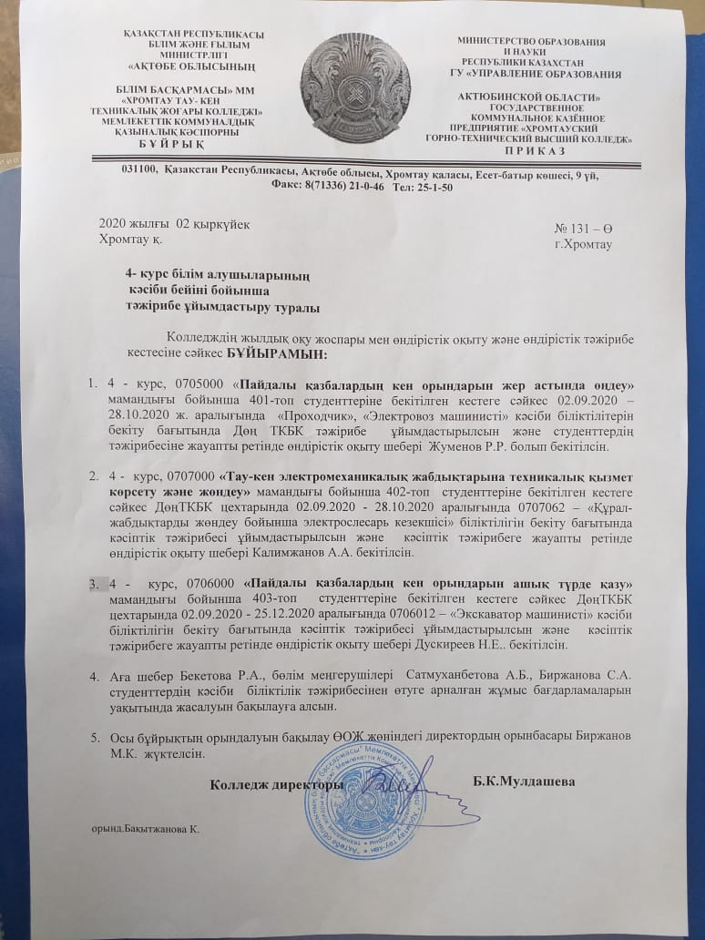
Приказ о выходе на практику

Slide 4
Период прохождения практики
С 02 сентября по 28 октября 2020 года

Slide 5
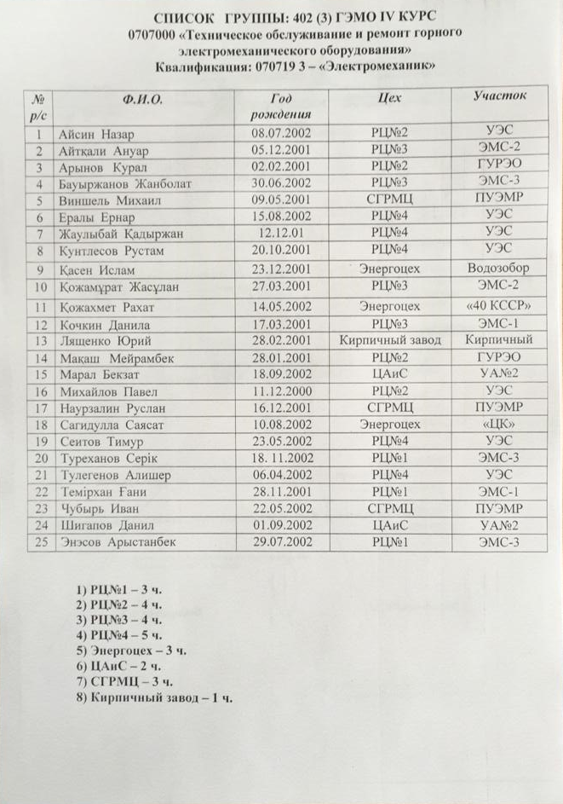
Список группы по распределению

Slide 6
РАБОЧАЯ УЧЕБНАЯ ПРОГРАММА

Slide 7
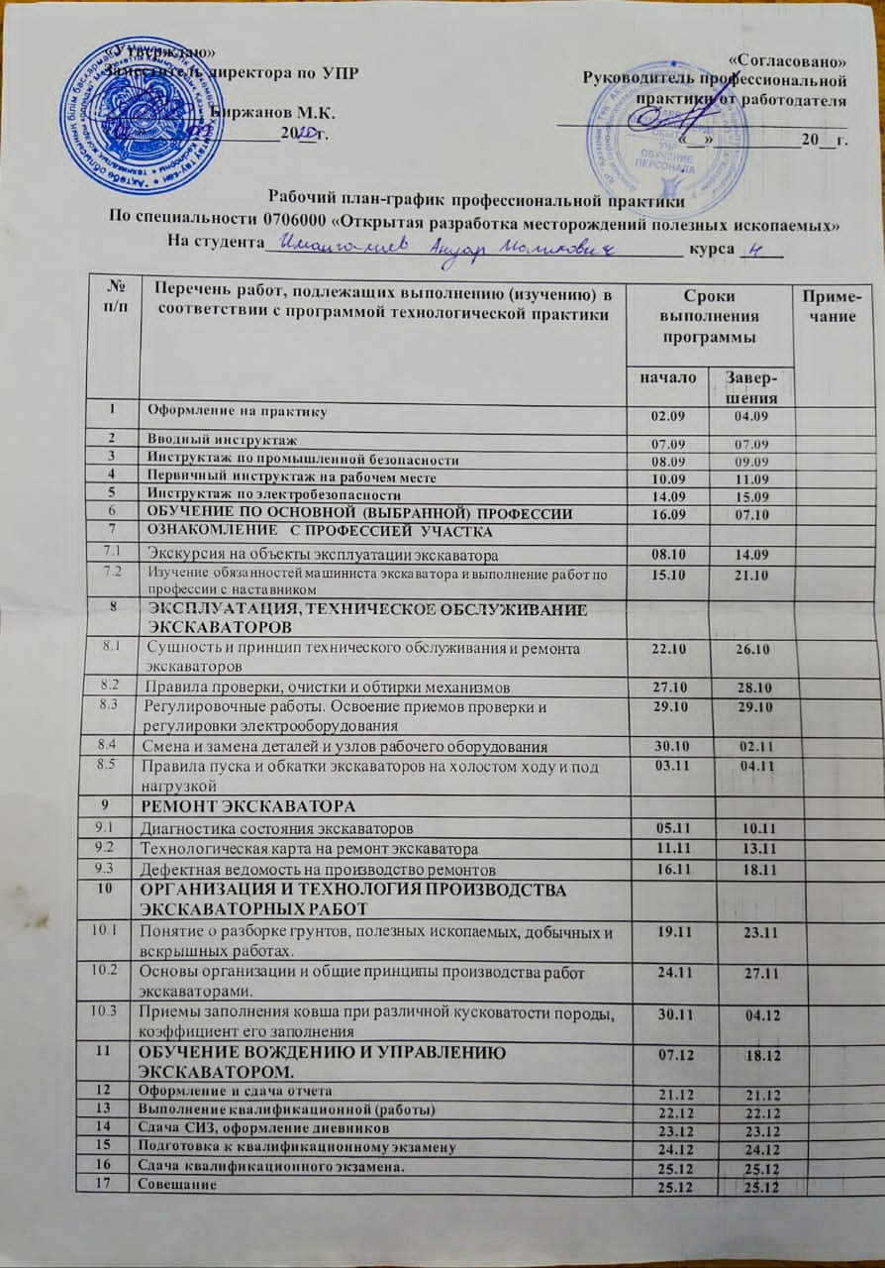
Рабочий план-график практики

Slide 8
Распоряжение «О закреплении наставника на предприятии»

Slide 9
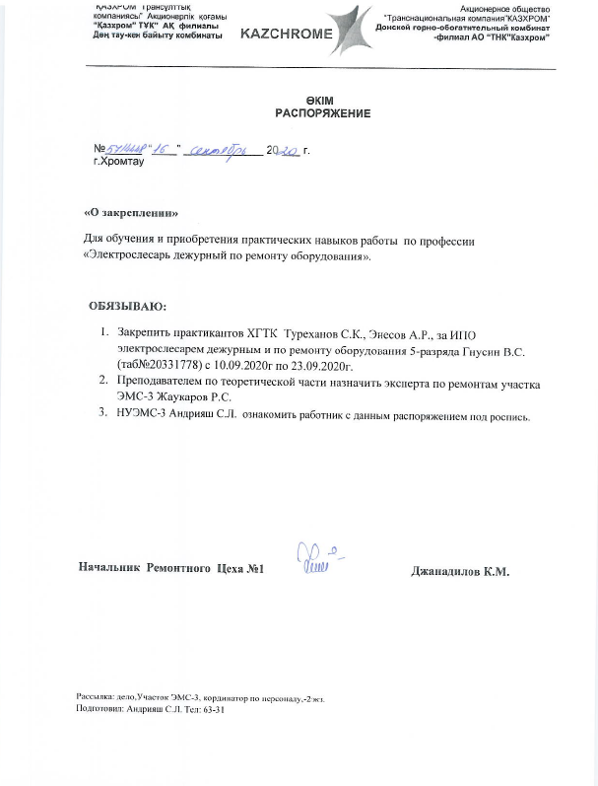
Ремонтный цех №1, участок ЭМС-3

Slide 10
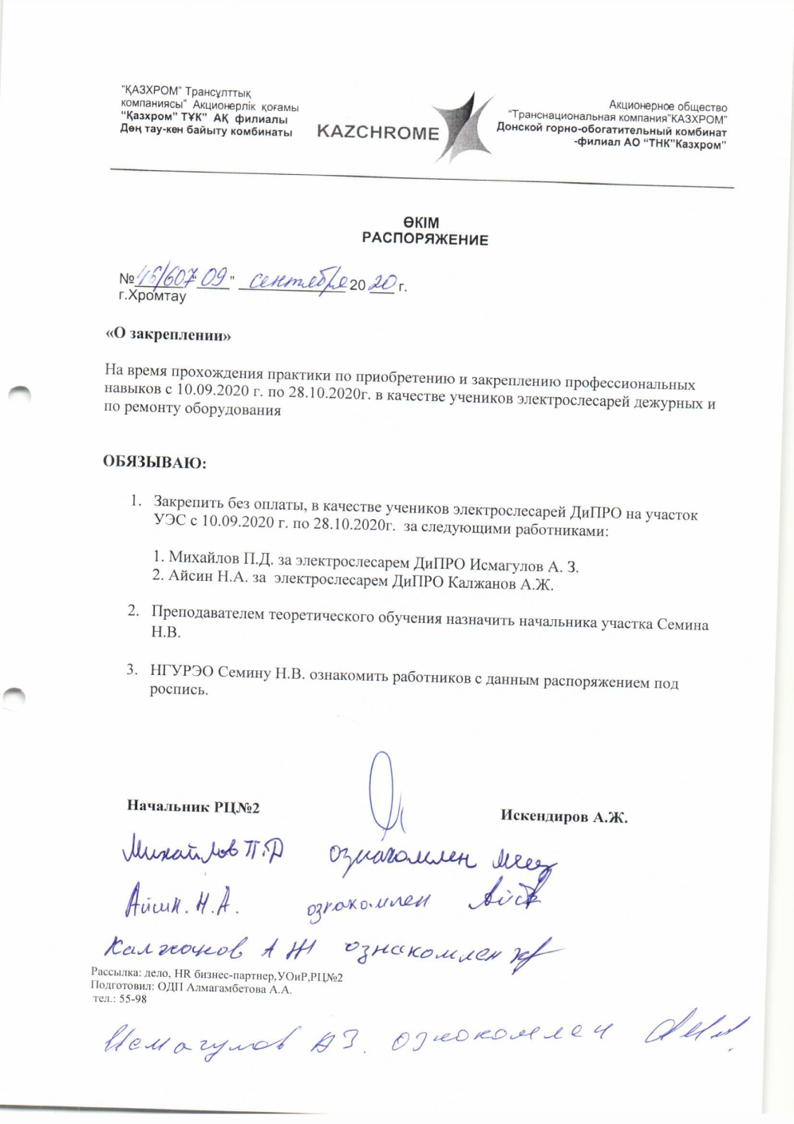
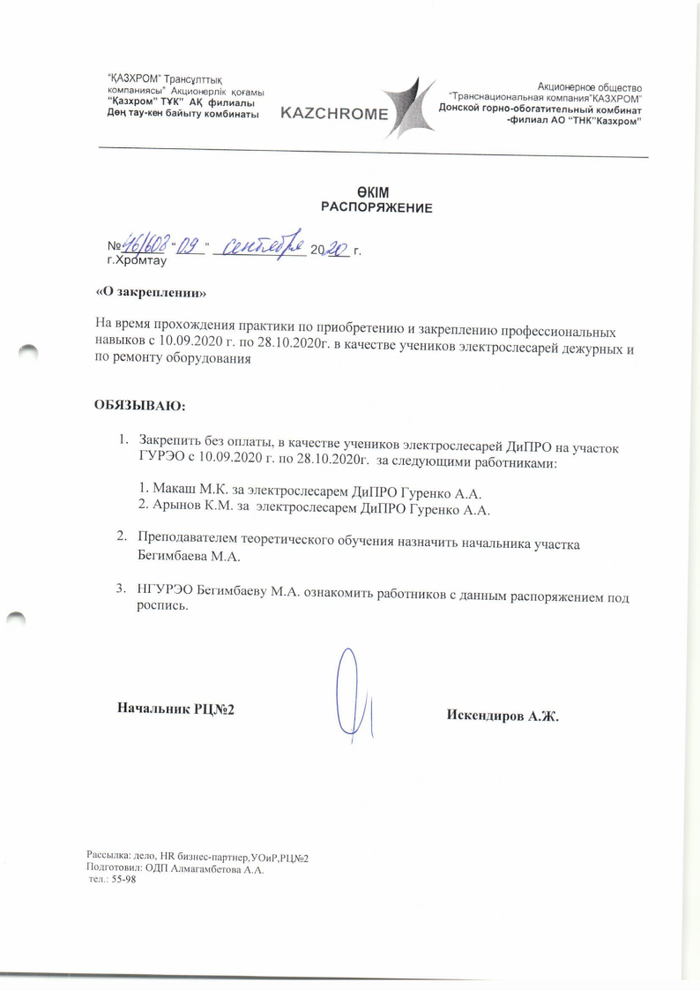
Ремонтный цех №2, участок ГУРЭО и УЭС

Slide 11
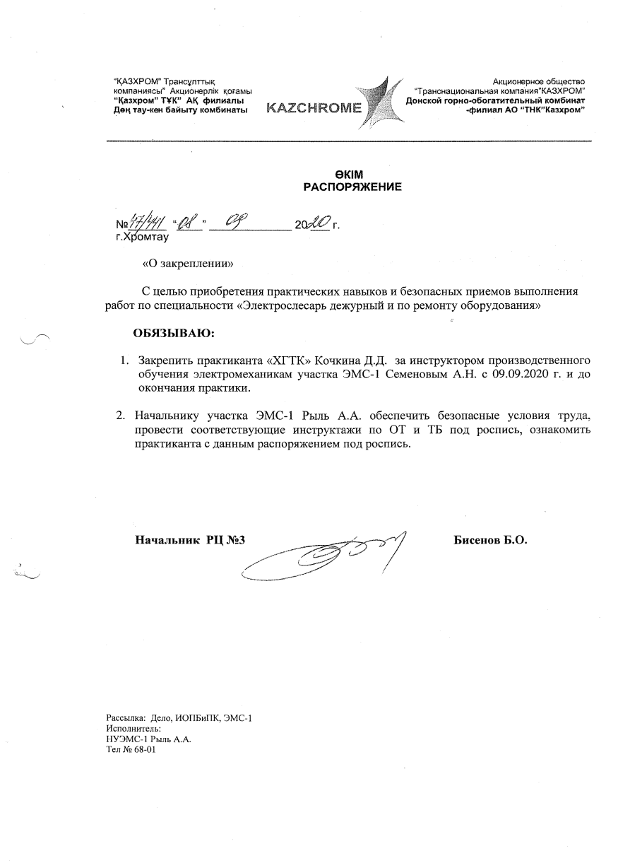
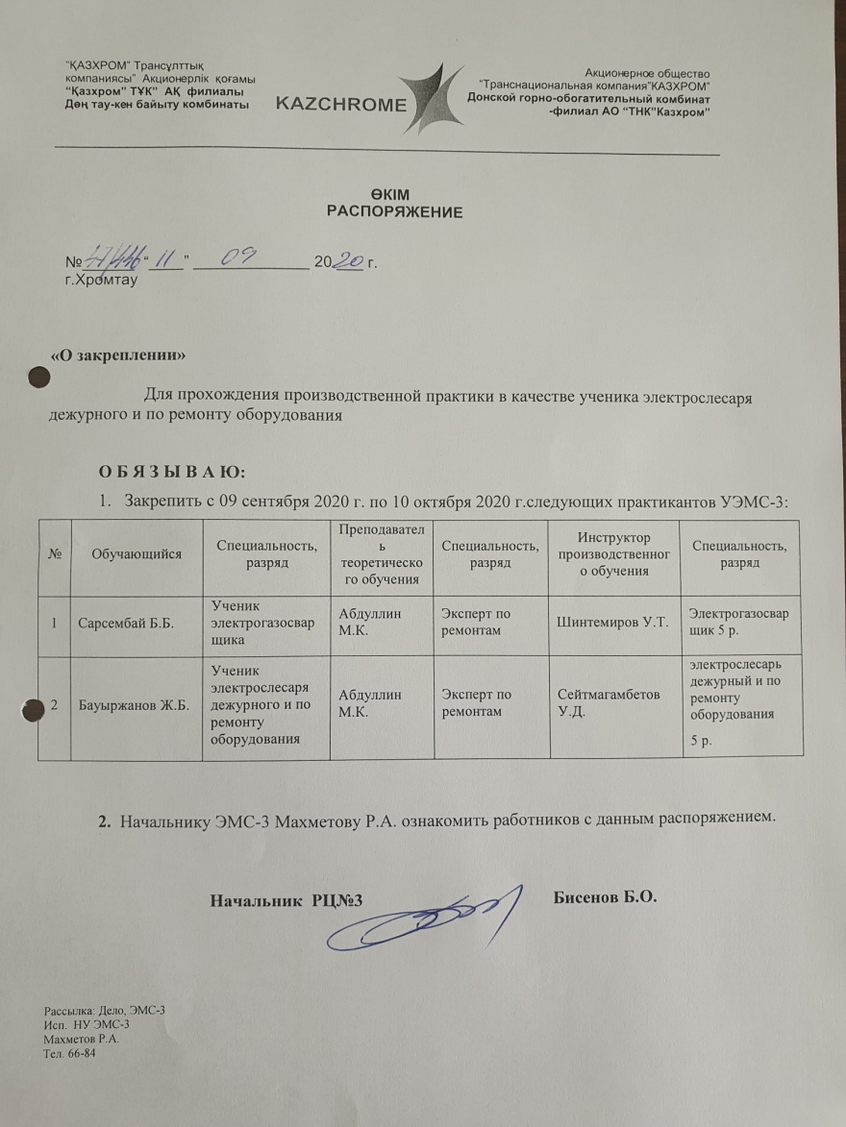
Ремонтный цех №3, участок ЭМС-1, ЭМС-2 и ЭМС-3

Slide 12
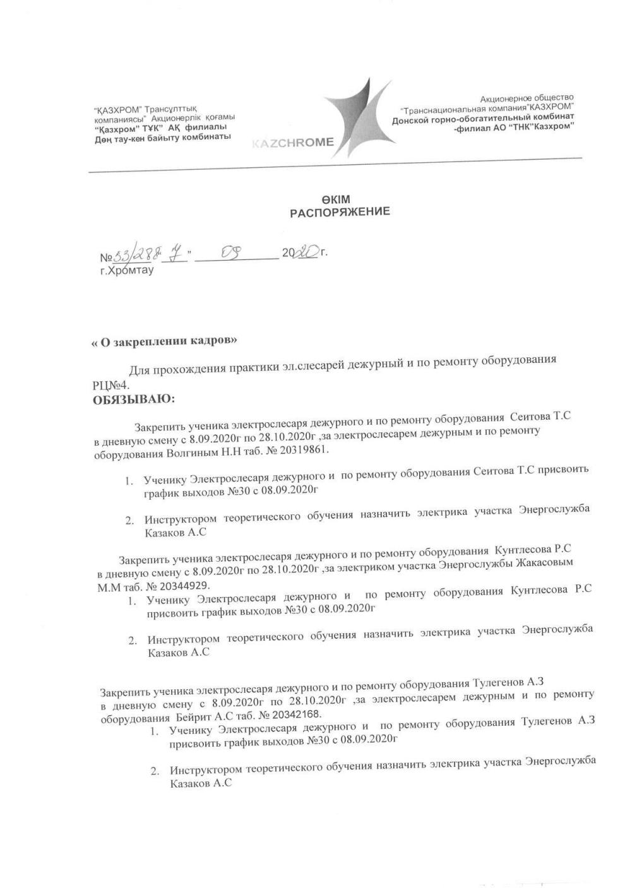
Ремонтный цех №4, участок УЭС

Slide 13
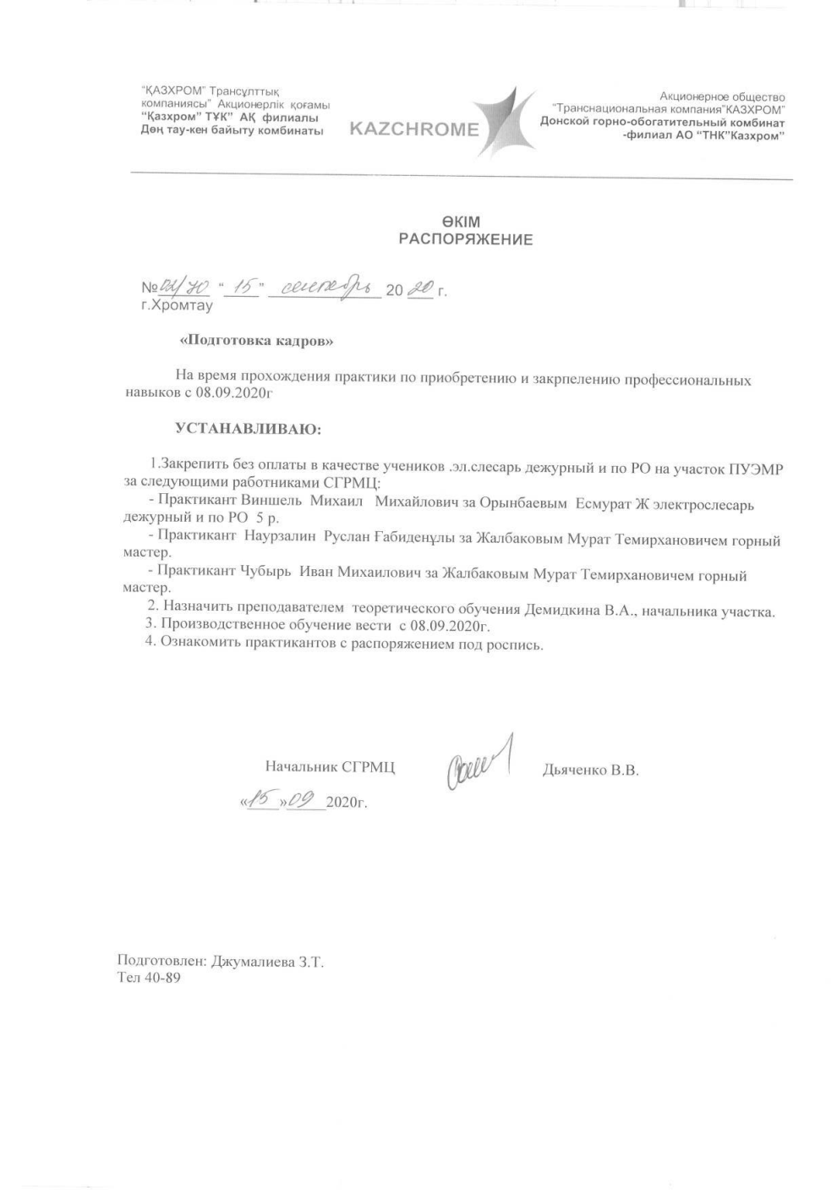
СГРМЦ, участок ПУЭМР

Slide 14
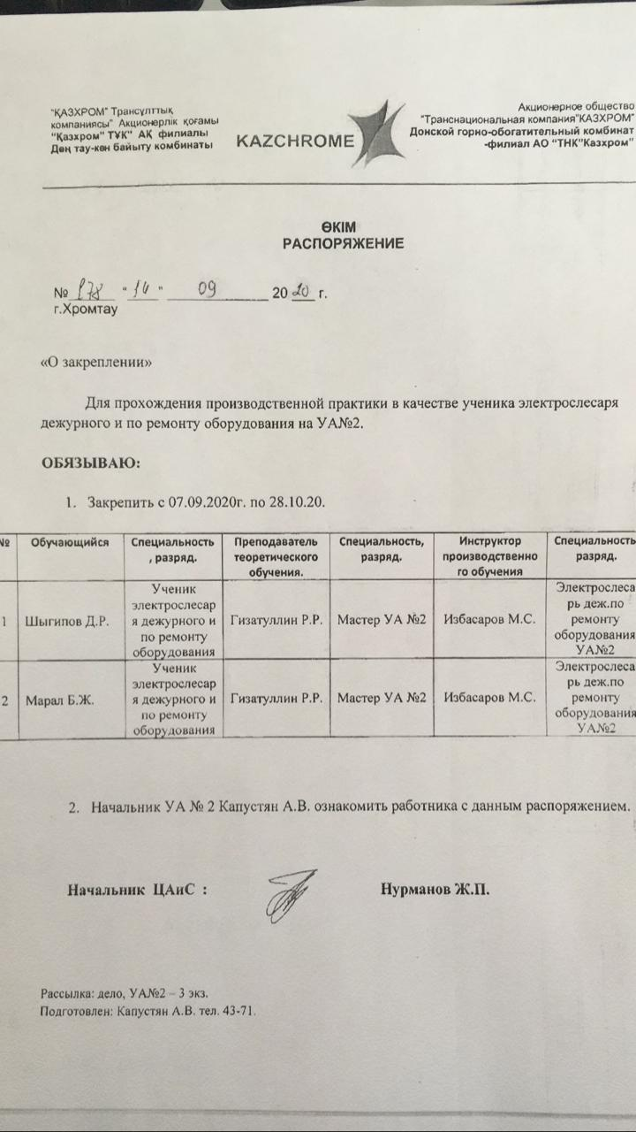
ЦАиС, участок УА№2

Slide 15
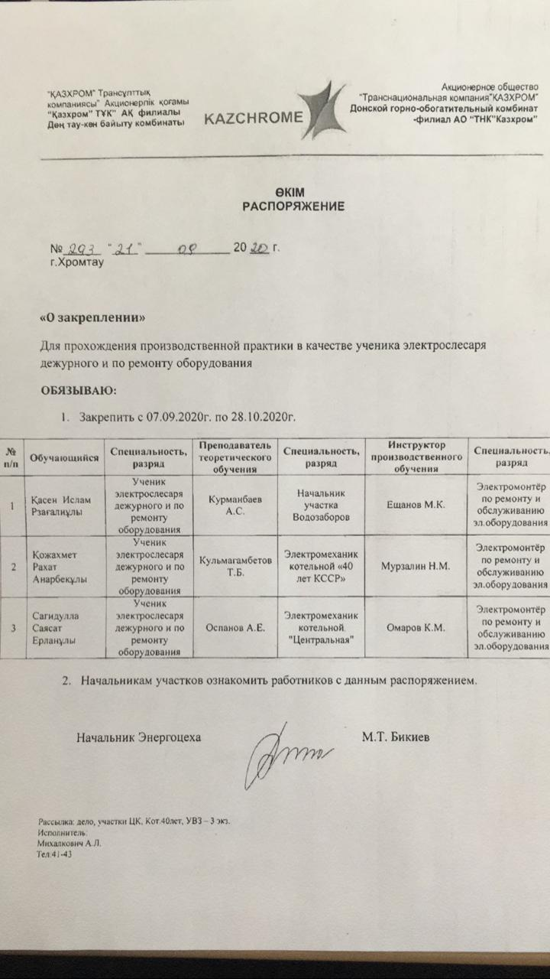
Энергоцех, участок: Водозобор, котельная «40 лет КССР», котельная «Центральная».

Slide 16
Выполняемые работы
Монтаж, демонтаж, заземление, ремонт, опробование и техническое обслуживание электрической части простых машин, узлов и механизмов, средств сигнализации и освещения, распределительных. Ремонт и монтаж линий электропередачи, установка грозозащиты.
Замена и подключение контрольно-измерительных приборов: амперметров, вольтметров, манометров. Замер силы тока, напряжения в цепях переменного и постоянного тока низкого напряжения.
Устройство заземляющих контуров. Вулканизация гибких кабелей, нанесение надписей. Зарядка аккумуляторных батарей, доливка и замена электролита.
Навеска сигнальных устройств, смена электроламп, электрических патронов.
Осмотр и ремонт электротехнического оборудования неавтоматизированных ламповых.
Осмотр и текущий ремонт электродвигателей переменного тока низкого напряжения.

Slide 17
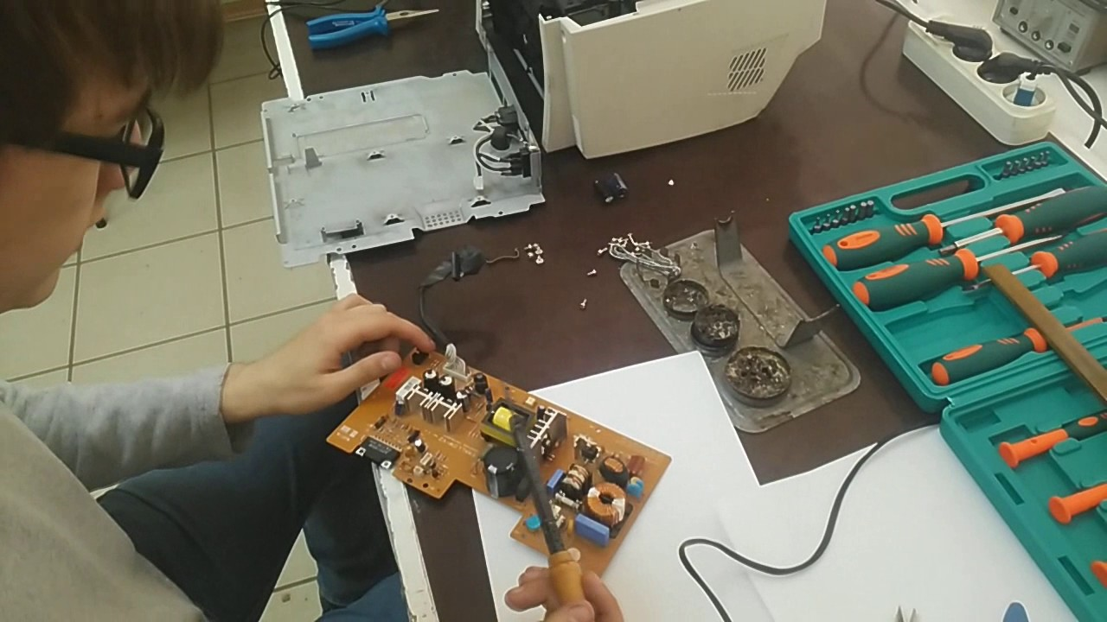
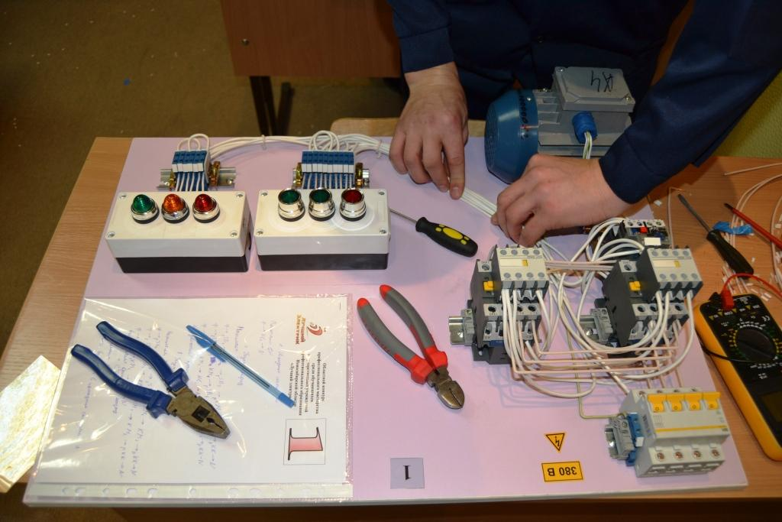

Slide 18
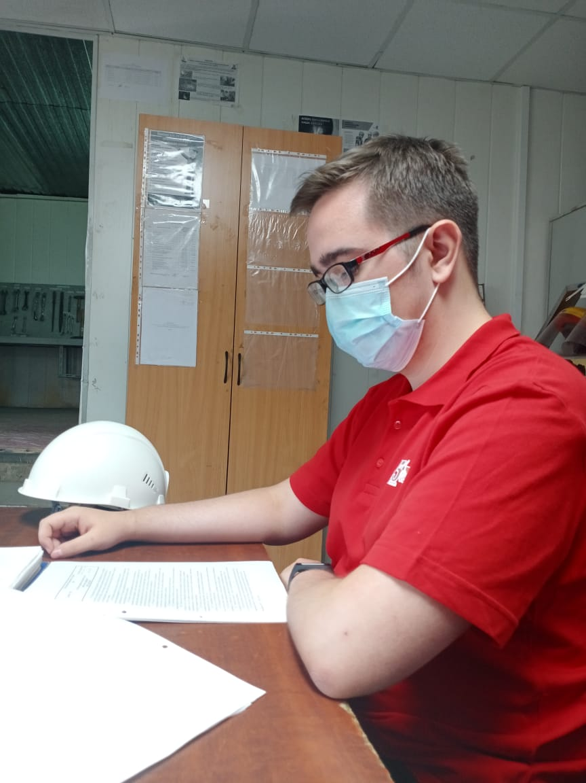
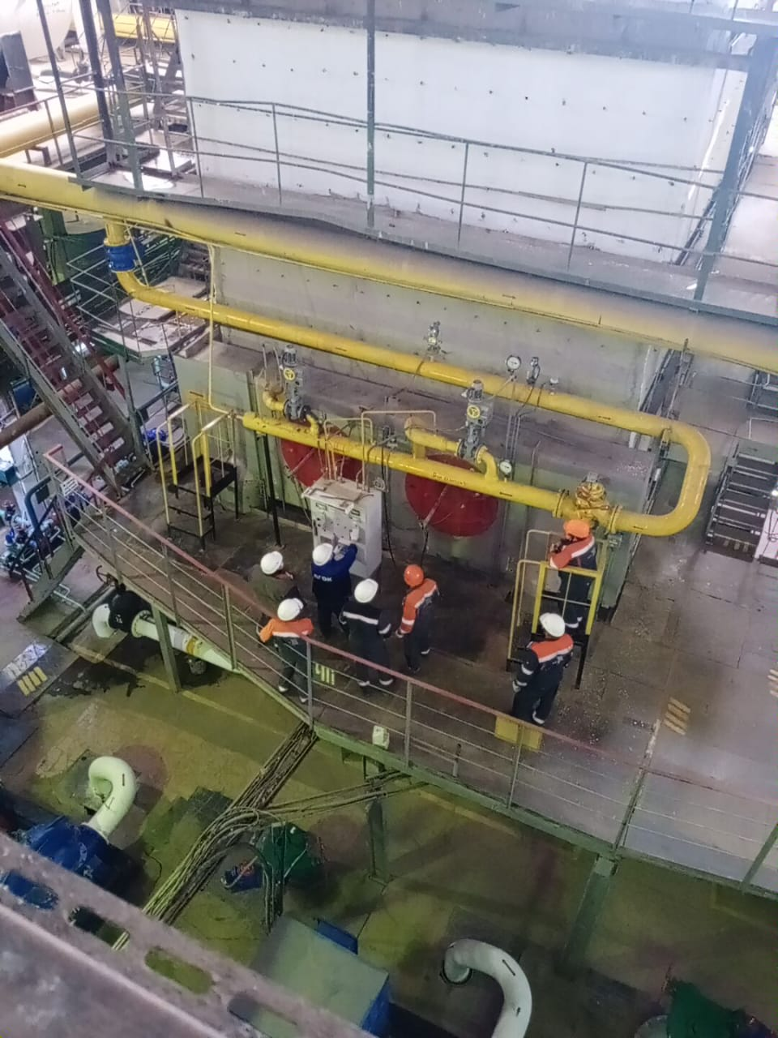
Шигапов Данил изучает техническую документацию применяемого оборудования автоматизации на ЦК

Slide 19
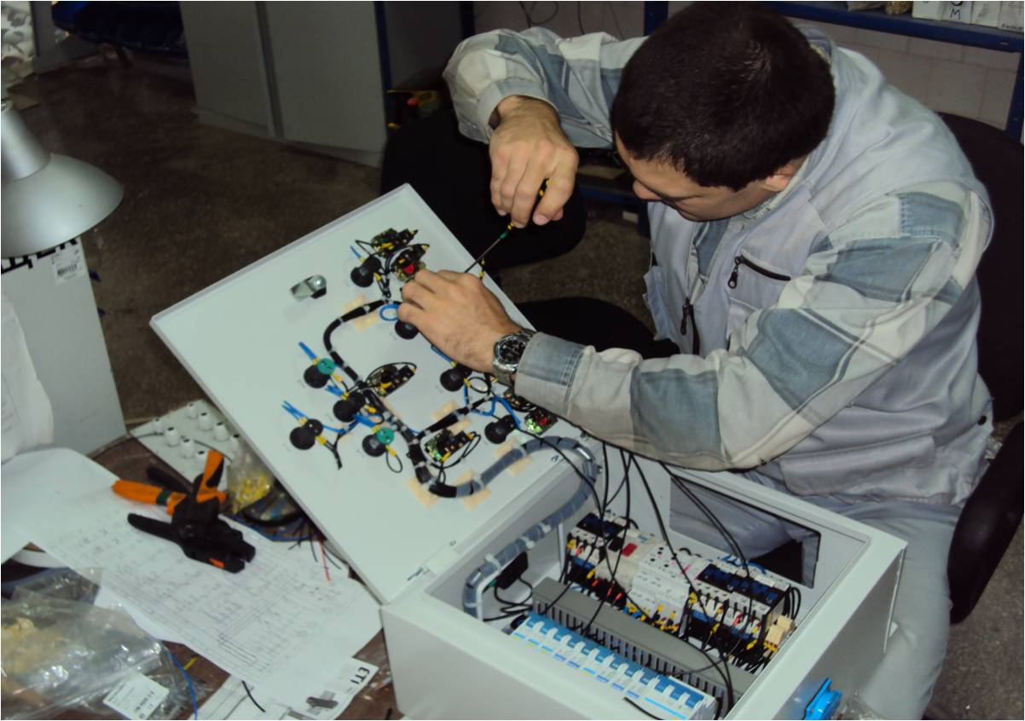
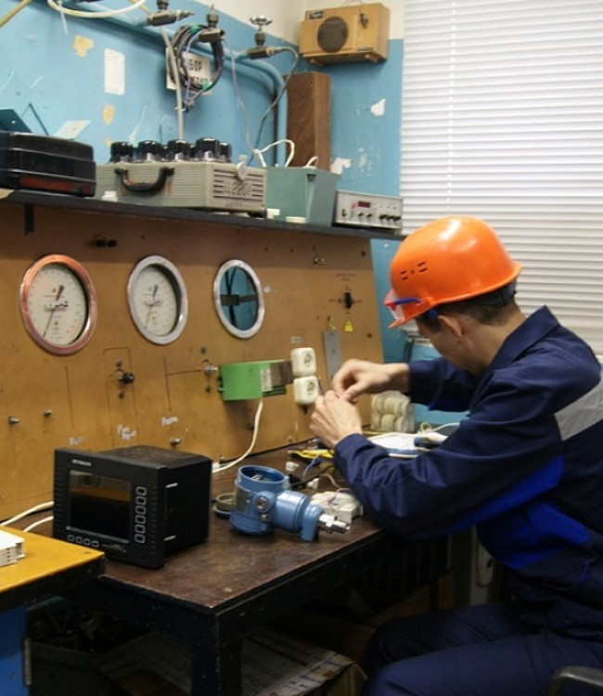

Slide 20
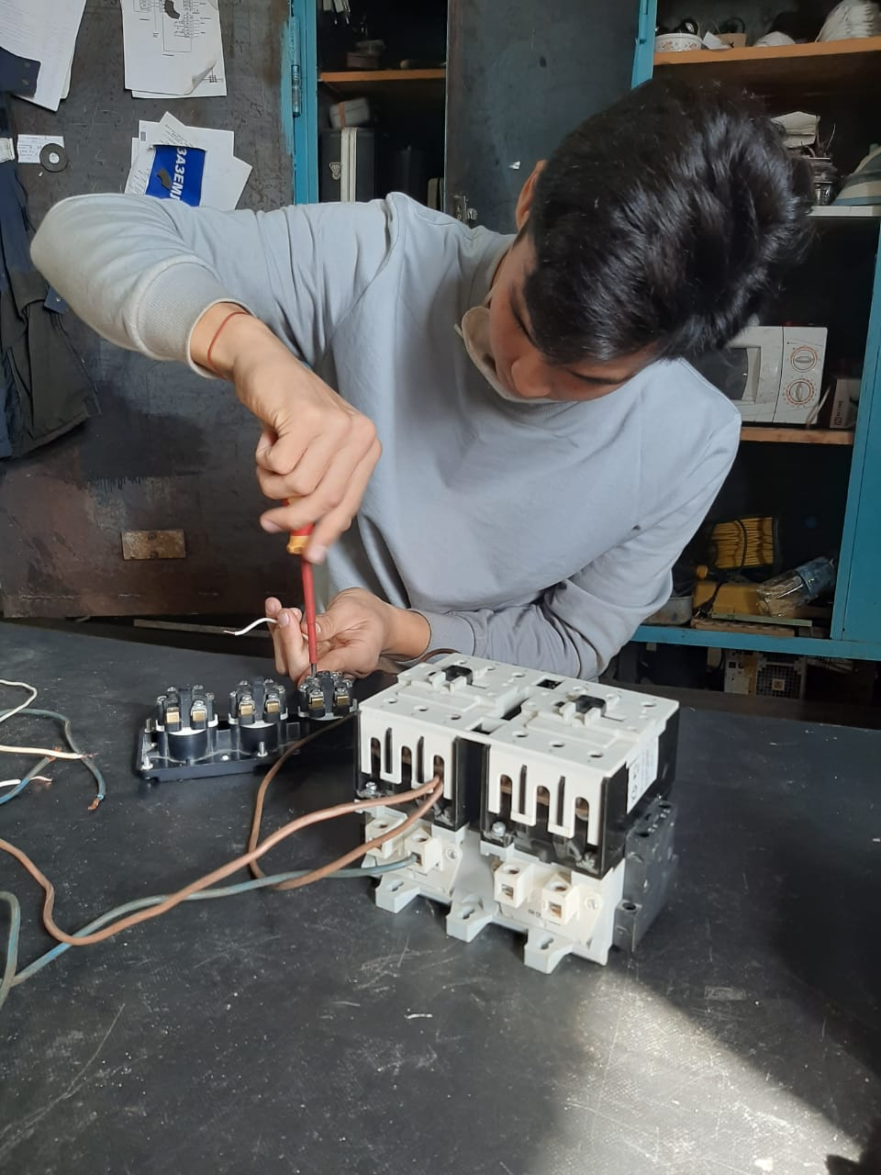
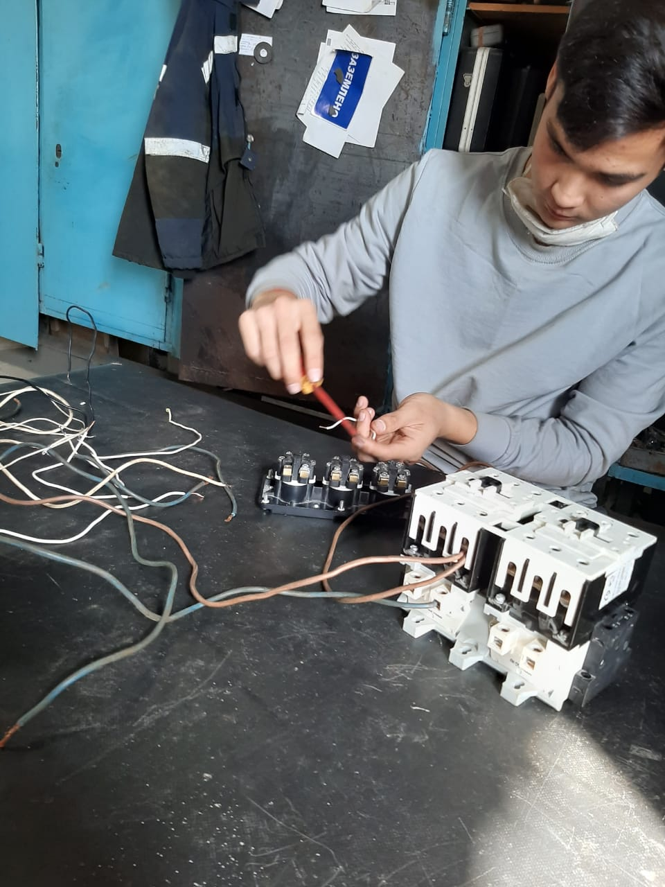
Айткали Ануар выполняет сборку электрической схемы автоматической цепи управления

Slide 21
Замечания по производственной практике отсутствуют

